Slide 1
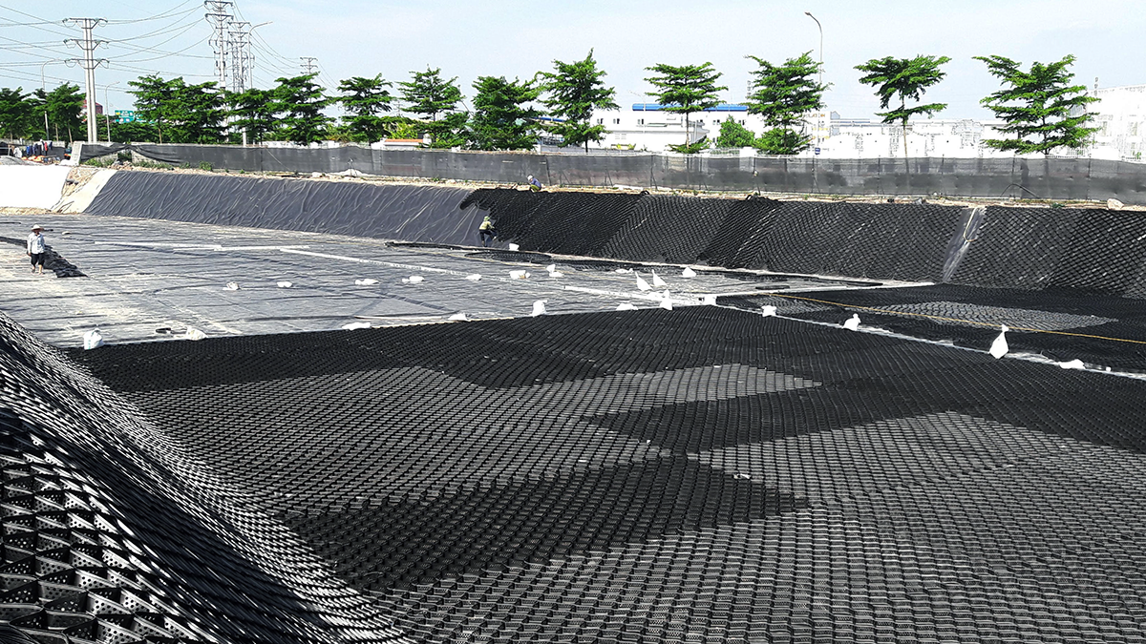
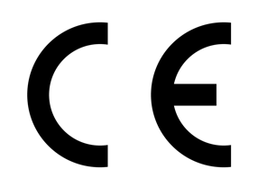
ООО «ПРЕСТОРУСЬ»
РОССИЙСКИЙ ПРОИЗВОДИТЕЛЬ ИННОВАЦИОННЫХ
ГЕОСИНТЕТИЧЕСКИХ МАТЕРИАЛОВ
ГЕОМЕМБРАНА
О продукте
и применении
Мы делаем устойчивым этот нестабильный мир
Все права защищены / www.prestorus.com

Slide 2
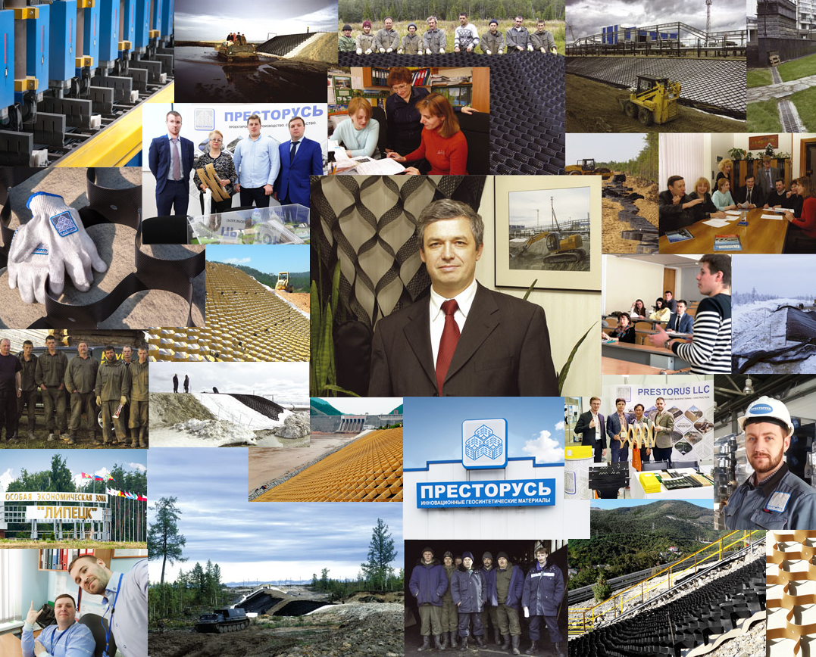
О КОМПАНИИ
За последние 25 лет мы прошли сложный путь от строительства, проектирования, дистрибуции до, наконец, собственного производства. Наши клиенты и партнеры — крупнейшие российские и международные компании.
«ПРЕСТОРУСЬ» принимала участие в строительстве тысяч километров дорог и сотен объектов по всему миру и имеет множество положительных рекомендаций.
Notes:
Это тестовый комментарий

Slide 3
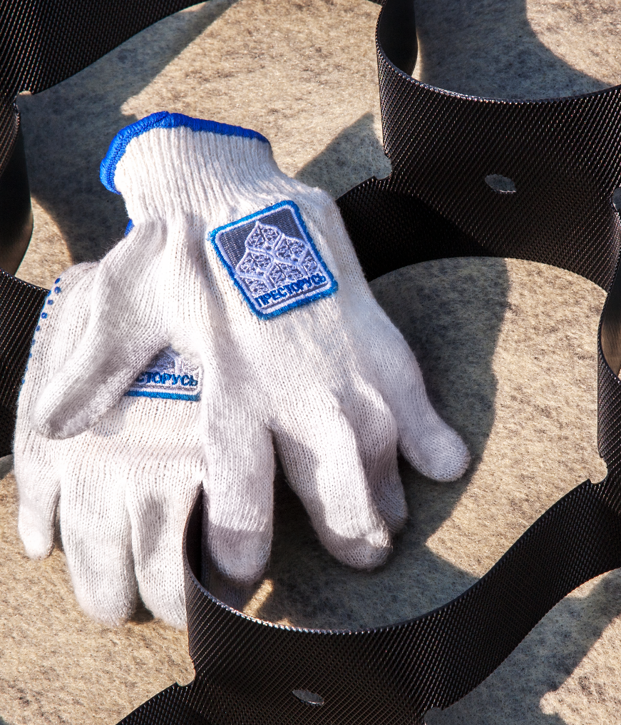
О КОМПАНИИ
ЧТО МЫ ДЕЛАЕМ?
производим и поставляем высококачественные геоматериалы
разрабатываем новые геоматериалы и конструкции с их применением
оказываем маркетинговую и техническую поддержку
выполняем инженерное сопровождение проекта
проводим шеф монтажные работы
осуществляем мониторинг построенных объектов
ФАКТЫ И ЦИФРЫ
от 15 до 50% экономии по сравнению с традиционными решениями
более 8 500 м² — площадь завода в ОЭЗ «Липецк»
более 20 лет успешной работы
более 5 000 000 м² произведенной георешётки ежегодно
более 800 наименований георешётки
более 1 205 объектов поставок
более 30 зарегистрированные патентов
15 торговых марок

Slide 4
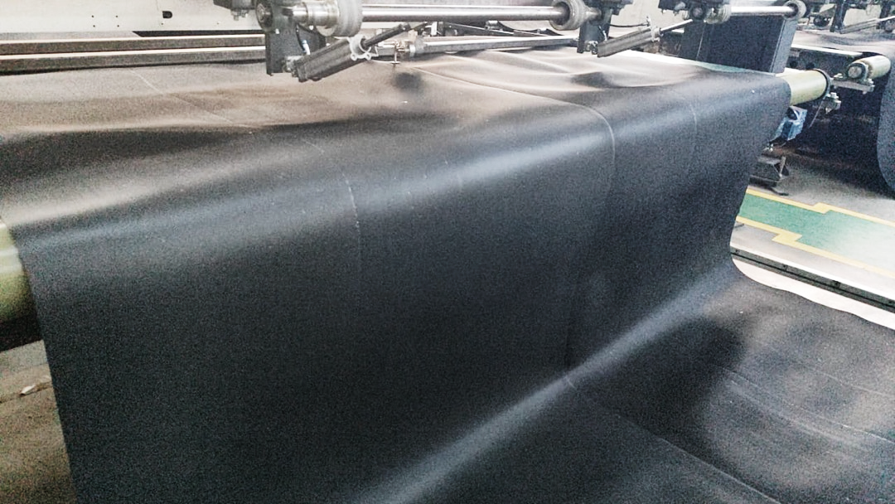
НАУЧНО-ПРОИЗВОДСТВЕННАЯ БАЗА, ПРОДУКЦИЯ
ПРЕСТОРУСЬ СЕГОДНЯ:
СОБСТВЕННОЕ ПРОИЗВОДСТВО в ОЭЗ «Липецк»
Площадь участков — 2 и 5,7 га
Площадь производственных цехов — 8 500 м²
СОВРЕМЕННОЕ ОБОРУДОВАНИЕ
ведущих европейских брендов:
Собственная ЛАБОРАТОРИЯ для обеспечения непрерывного контроля на территории завода:
HERRMANN, EU
KRAUSS MAFFEI , EU
INSTRON, EU
входной контроль сырья
контроль качества продукции на всех этапах производства
испытания готовой продукции
4

Slide 5
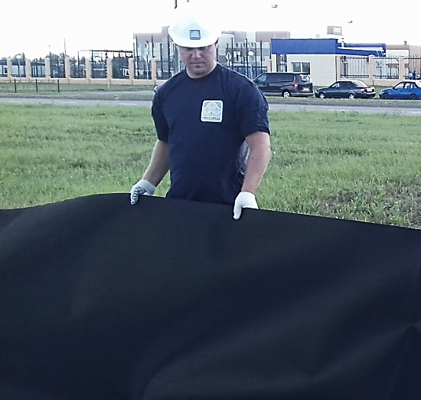
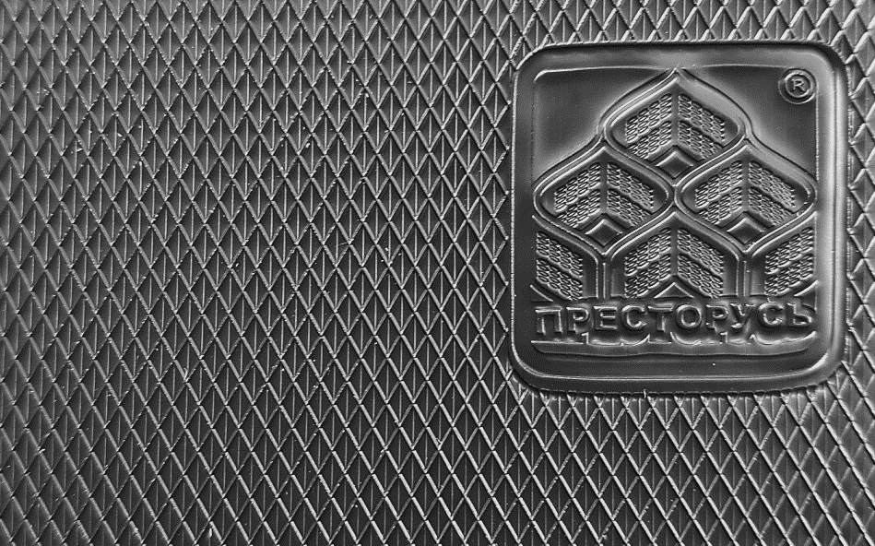
О ГЕОМЕМБРАНЕ
ГЕОМЕМБРАНА — геосинтетический материал, который применяется для обеспечения надёжной и долговечной гидроизоляции в строительных конструкциях различного назначения: промышленных и гражданских, геотехнике и инжиниринге окружающей среды.
Геомембрана представляет собой сплошной полимерный лист толщиной от 0,75 до 3 мм с гладкой либо текстурированной поверхностью.
Срок службы геомембраны составляет от 25 до 80 лет в зависимости от условий эксплуатации.
Текстурирование может быть односторонним или двусторонним. Текстурированная поверхность обеспечивает лучшее сцепление геомембраны с основанием. Поскольку такое полотно обладает повышенным коэффициентом трения, его можно монтировать под бóльшим уклоном. Поэтому текстурированные геомембраны подходят для применения на откосах повышенной крутизны, а также для гидроизоляции оснований сложной геометрической формы, для использования в сейсмоопасных зонах.
5

Slide 6
О ГЕОМЕМБРАНЕ
Свойства геомембран в зависимости от исходного сырья
Тип исходного сырья | HDPE/ ПНД полиэтилен низкого давления высокой плотности | LLDPE/ЛПВД линейный полиэтилен высокого давления низкой плотности
Свойства материала | Твердый и прочный, устойчив к механическим воздействиям, к растяжению и деформациям. Может эксплуатироваться при температуре от -50°С | Мягкий и эластичный, может эксплуатироваться в условиях низких температур (до -120°С), устойчив к деформациям
Где применяется | На больших ровных площадях (при строительстве искусственных водоемов, резервуаров для нефтепродуктов и других жидких химически активных сред, при сооружении дамб и плотин) | На сложных, неровных поверхностях, на нестабильных грунтах, для гидроизоляции подземных сооружений, в условиях вечной мерзлоты
ОБЛАСТИ ПРИМЕНЕНИЯ ГЕОМЕМБРАНЫ
Создание искусственных водоёмов
Гидроизоляция полигонов ТБО и ПО
Гидроизоляция полигонов по утилизации снега
Гидроизоляция навозохранилищ, силосных ям
Создание защитного фильтра нефтехранилищ и нефтепроводов
Создание защитного экрана площадок кучного выщелачивания меди и золота
Гидроизоляция золоотвалов
Гидроизоляция могильников ядерных и других токсических отходов
Гидроизоляция плотин, дамб, каналов
Гидроизоляция подвалов, туннелей и других подземных сооружений
Гидроизоляция фундаментов
Строительство гидрометаллургических площадок
Строительство дорог и аэродромов
6

Slide 7
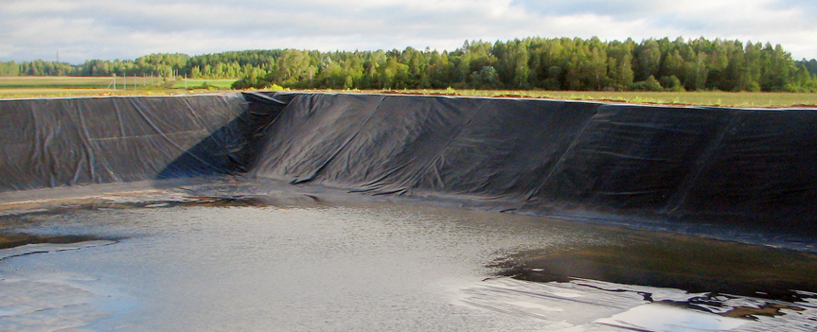
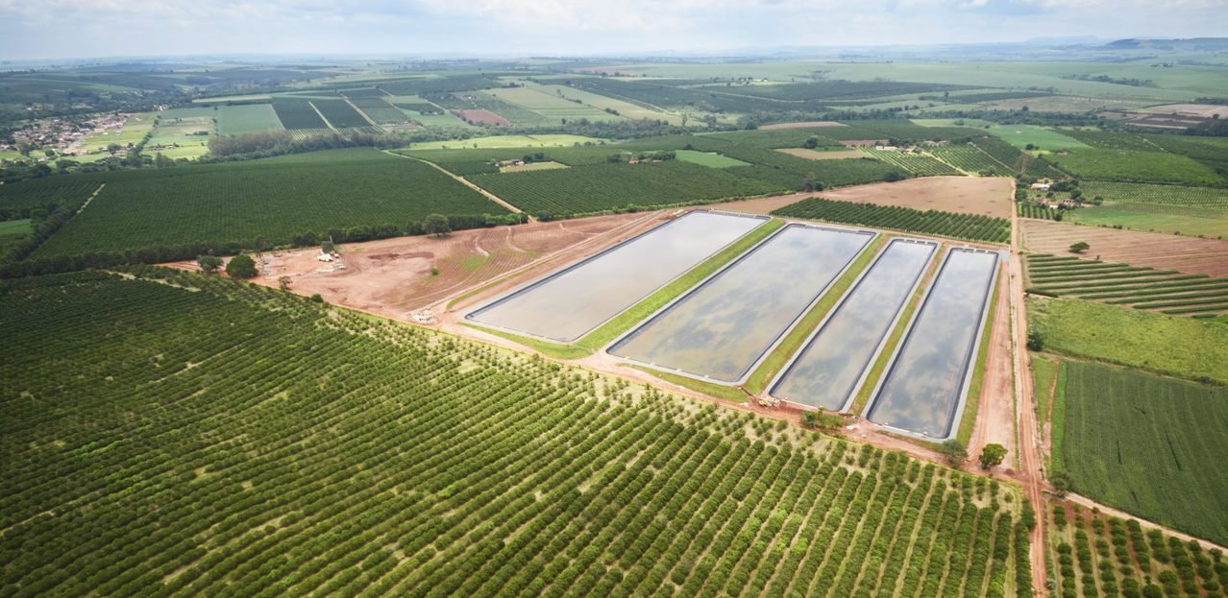
О ГЕОМЕМБРАНЕ
ПРЕИМУЩЕСТВА ГЕОМЕМБРАНЫ
Прочность
Эластичность
Экологичность
Долговечность
Простота монтажа
Устойчивость к механическим повреждениям
Устойчивость к перепадам температуры
Устойчивость к воздействию агрессивных сред (кислот/щелочей с pH от 0,5 до 14)
Устойчивость к воздействию микроорганизмов
Устойчивость к УФ облучению
7

Slide 8
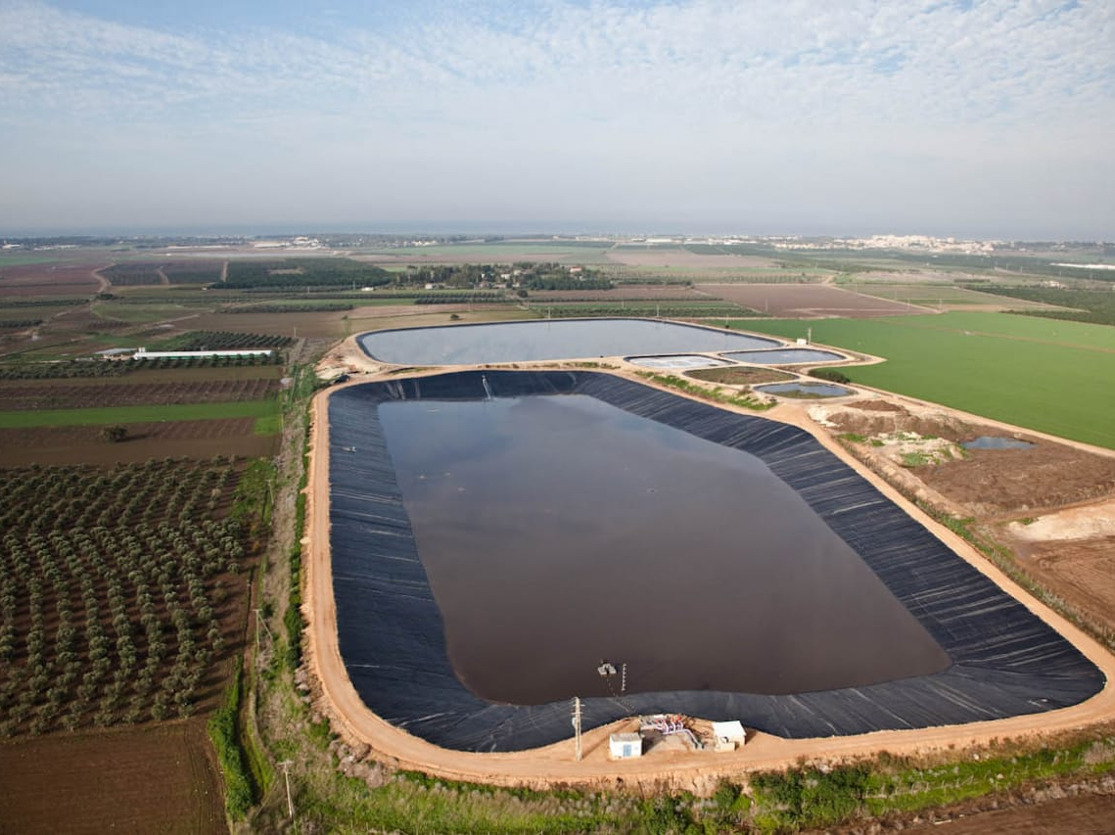
ПРИМЕНЕНИЕ ГЕОМЕМБРАНЫ В СЕЛЬСКОМ ХОЗЯЙСТВЕ
Как и многие другие отрасли производства, сельское хозяйство имеет достаточное количество отходов производства, как органических, так и токсических. Для их складирования и переработки обустраивают полигоны и лагуны.
Для таких хранилищ можно возводить сооружения, а можно просто выкапывать в земле резервуары, что экономически более выгодно и менее трудоемко. Главная задача таких сооружений — не дать отходам пройти в грунт. Осуществить изоляцию таких сооружений можно традиционными материалами, такими как бетон, или воспользоваться современным, надёжным и более экономически эффективным – геомембраной.
КАК ИСПОЛЬЗОВАТЬ ГЕОМЕМБРАНУ В СЕЛЬСКОМ ХОЗЯЙСТВЕ?
Сбор и хранение воды в искусственных аккумулирующих водоемах;
Создание противофильтрационного экрана в отстойниках при животноводческих фермах;
Хранение твердых бытовых отходов.
8

Slide 9
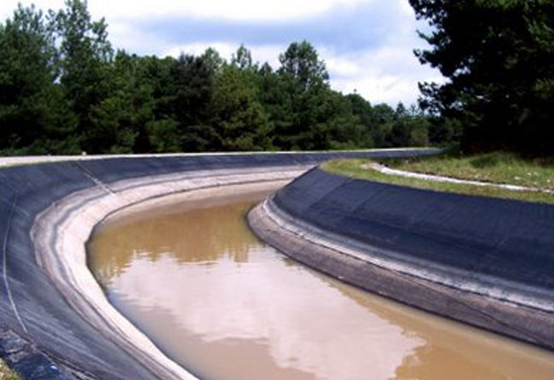
ХРАНЕНИЕ И СБОР ВОДЫ
С помощью геомембраны можно создать искусственный водоем, который будет использоваться для:
полива и орошения сельскохозяйственных культур;
промышленного разведения рыбы.
накопления и аккумулирования чистой воды для животных;
создания запаса воды в качестве пожарного резерва;
Применение геомембраны в оросительных каналах
До появления геосинтетических материалов строительство оросительных каналов было очень дорогостоящим вложением и занимало довольно длительное время.
Геомембрана позволяет
уменьшить затраты и стоимость обслуживания,
ускорить процесс сооружения канала,
увеличить срок службы и межремонтных периодов.
Оросительный канал из геомембраны — это относительно недорогое и доступное даже для мелких хозяйств улучшение в полеводстве, которое безусловно сыграет важную роль в получение высокого урожая.
9

Slide 10
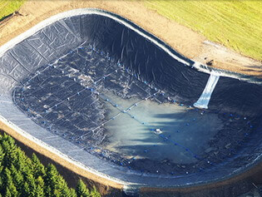
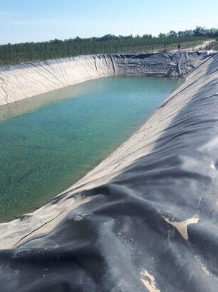
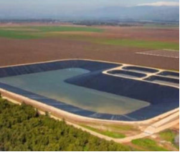
ХРАНЕНИЕ И СБОР ВОДЫ
Пруды для разведения рыб из геомембраны
Создание прудов для разведения рыб весьма популярно. Геомембрана позволяет сделать пруд любого размера и формы.
Материал абсолютно не токсичен для человека и безопасен для рыб, животных и растений.
Он устойчив к воздействию окружающей среды: перепадам температур, ультрафиолету.
Срок службы пруда из геомембраны, при правильной эксплуатации, составит более 50 лет.
Накопление и аккумулирование чистой воды для животных
Для полива, поения скота, а также других с/х целей создаются достаточно крупные водохранилища и каналы, с помощью которых осуществляется отвод воды на поля и фермы. При использовании уплотненного грунта и глины для выстилки дна резервуара потери жидкости достигают огромных значений. Если же заменить их геомембраной, уровень оттока уменьшается на 40–50%. Кроме того, существенно повышается чистота жидкости, что особенно важно для животноводства
10

Slide 11
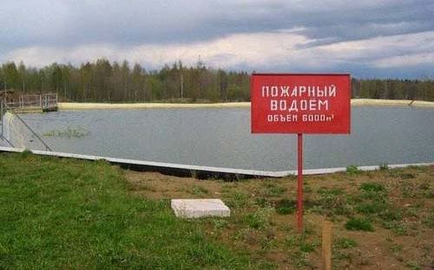
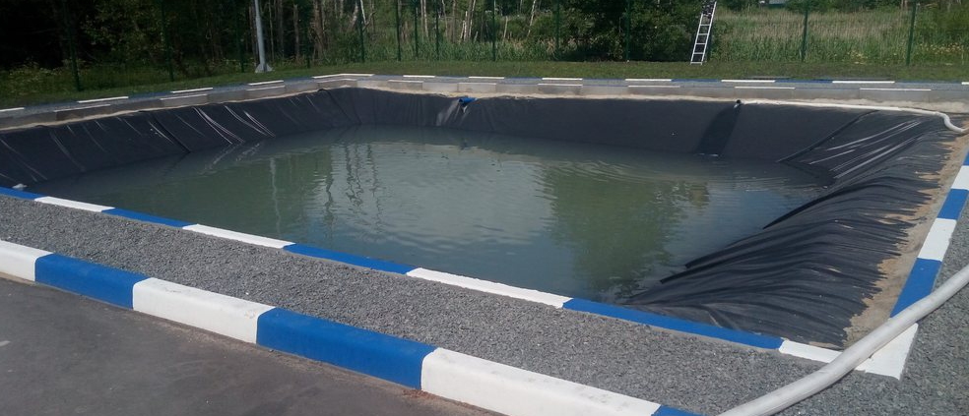
ХРАНЕНИЕ И СБОР ВОДЫ
Пожарный водоём
Одним из примеров искусственных водоемов в сельской местности является пожарный водоем. В крупных городах уже широко распространены самые современные средства и методы пожаротушения, однако за чертой города наличие пожарных водоемов все также актуально, т.к. пожарную спецтехнику не всегда возможно быстро доставить в сёла.
Поэтому, если в окрестностях нет естественного озера или пруда, которые можно использовать как пожарный водоем, имеет смысл построить искусственный. Для хранения воды в этом случае также используется геомембрана.
11

Slide 12
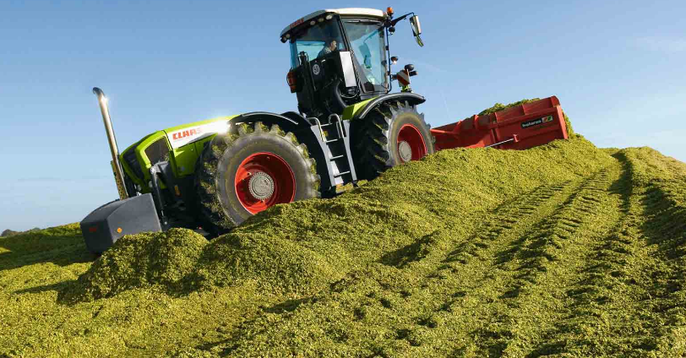
СОЗДАНИЕ ПРОТИВОФИЛЬТРАЦИОННОГО ЭКРАНА В ОТСТОЙНИКАХ ПРИ ЖИВОТНОВОДЧЕСКИХ ФЕРМАХ
В РФ уже на протяжении многих лет для гидроизоляции лагун применяются геомембраны толщиной не менее 1,5 мм.
Геомембраны обладают достаточной прочностью и устойчивостью к условиям среды: температуре, ультрафиолету и воздействию хранящегося содержимого (навоза, помёта и т.п.).
Широкое распространение лагун с геомембранным покрытием на свинокомплексах и комплексах КРС обусловлено их сравнительно низкой ценой, оперативностью и возможностью монтажа в любое время года.
Гидроизоляция силосной ямы геомембраной
Силосные ямы (траншеи) являются наиболее дешёвым сооружением для хранения силоса и сенажа. Основной проблемой таких объектов является подмывание их грунтовыми и талыми водами.
Гидроизоляция силосной ямы геомембраной делает её стены полностью герметичными, защищая корм и само сооружения от вымывания водой. Что в свою очередь увеличивает срок службы сооружения и уменьшает затраты на ремонтные работы.
12

Slide 13
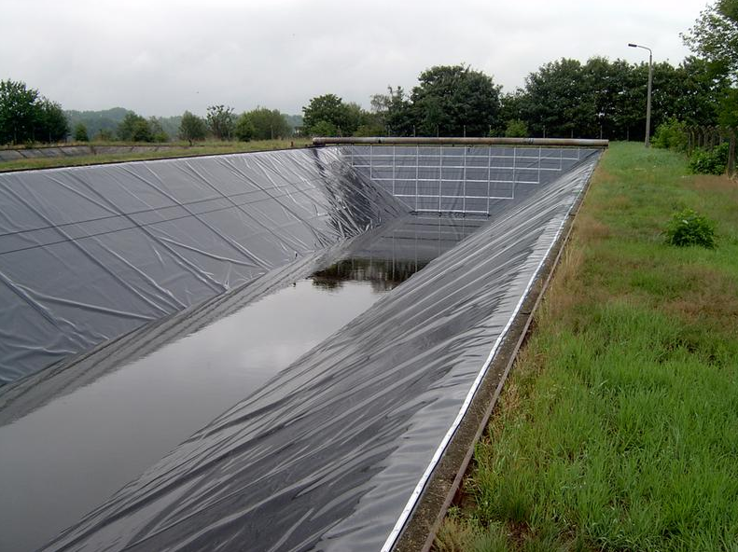
СОЗДАНИЕ ПРОТИВОФИЛЬТРАЦИОННОГО ЭКРАНА В ОТСТОЙНИКАХ ПРИ ЖИВОТНОВОДЧЕСКИХ ФЕРМАХ
Геомембрана в строительстве помётохранилищ / навозохранилищ
Серьезнейшей экологической проблемой в Российской Федерации является проблема предотвращения накопления отходов птицеводства и животноводства. Эта проблема может быть успешно решена только в том случае, если будет разработан эффективный способ массовой переработки помета в товарную продукцию и, прежде всего, в удобрения.
Исходя из опыта развитых стран, открытые хранилища помёта и навоза из геомембраны являются наилучшим решением для хранения и компостирования с получением из него органических удобрений для растениеводческих хозяйств.
Геомембрана обеспечивает герметичную защиту грунта и долгий период службы сооружения в агрессивной среде складируемого помёта и навоза.
13

Slide 14
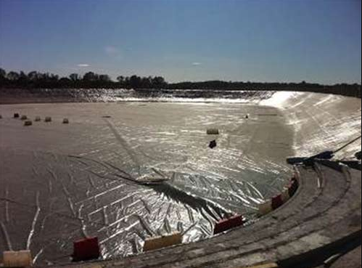
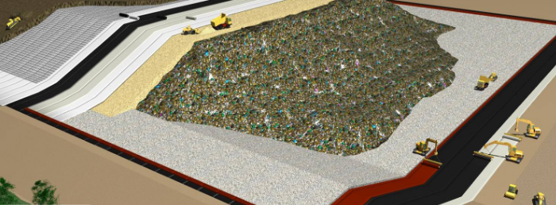
ПОЛИГОНЫ ДЛЯ ТВЕРДЫХ БЫТОВЫХ ОТХОДОВ (ТБО)
При ведении любого хозяйства всегда образуются твердые бытовые отходы, т.е. мусор. Для хранения, сортировки, переработки используются специальные полигоны, называемые ТБО полигонами. Если почву этих полигонов не защищать специальными противофильтра-ционными экранами, то неизбежно проникновение токсичных отходов в почву. После этого почва на территории, занятой полигоном ТБО, становится непригодной для выращивания каких-либо культур.
Чтобы предотвратить загрязнение почвы, используют защитные слои-экраны, и в частности, геомембрану.
Также на ТБО полигонах используют гидроизоляционную геомембрану, которой накрывают отходы сверху для предотвращения попадания в отходы влаги в виде осадков.
14

Slide 15
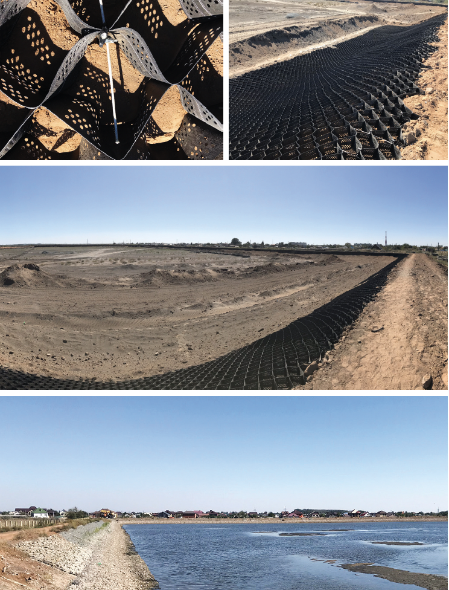
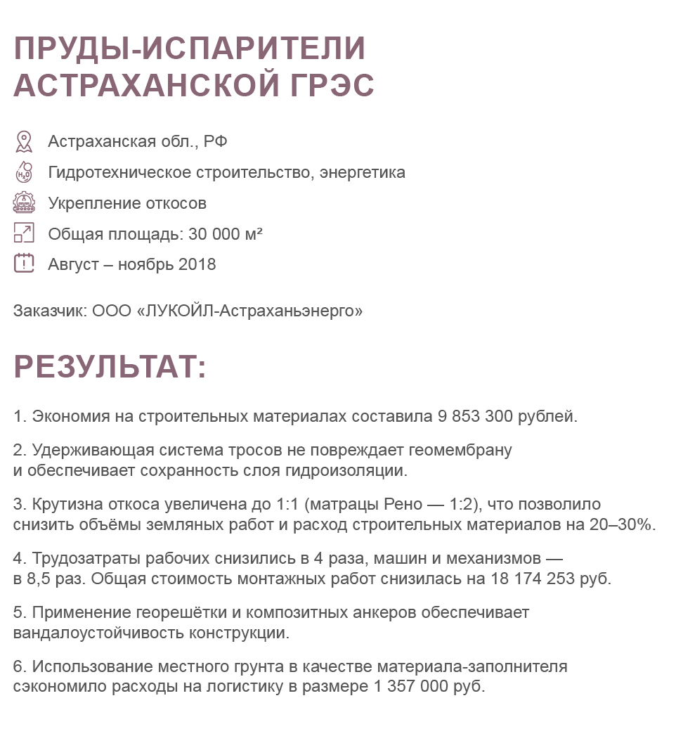
ОПЫТ ПРИМЕНЕНИЯ
15

Slide 16
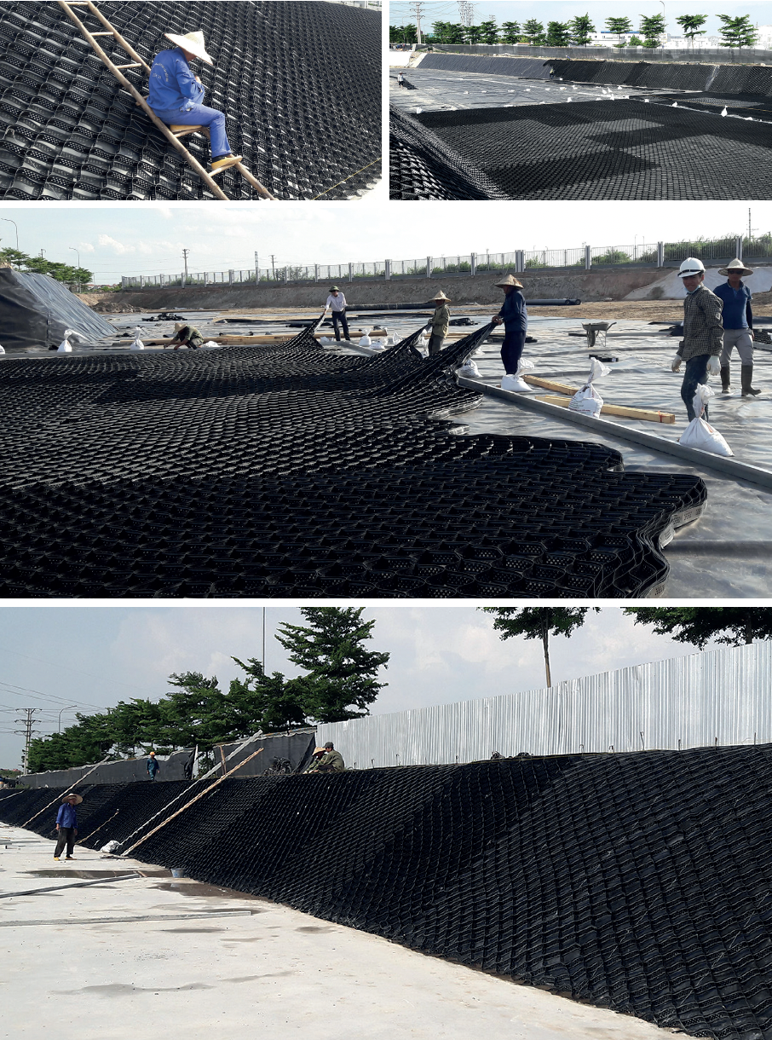
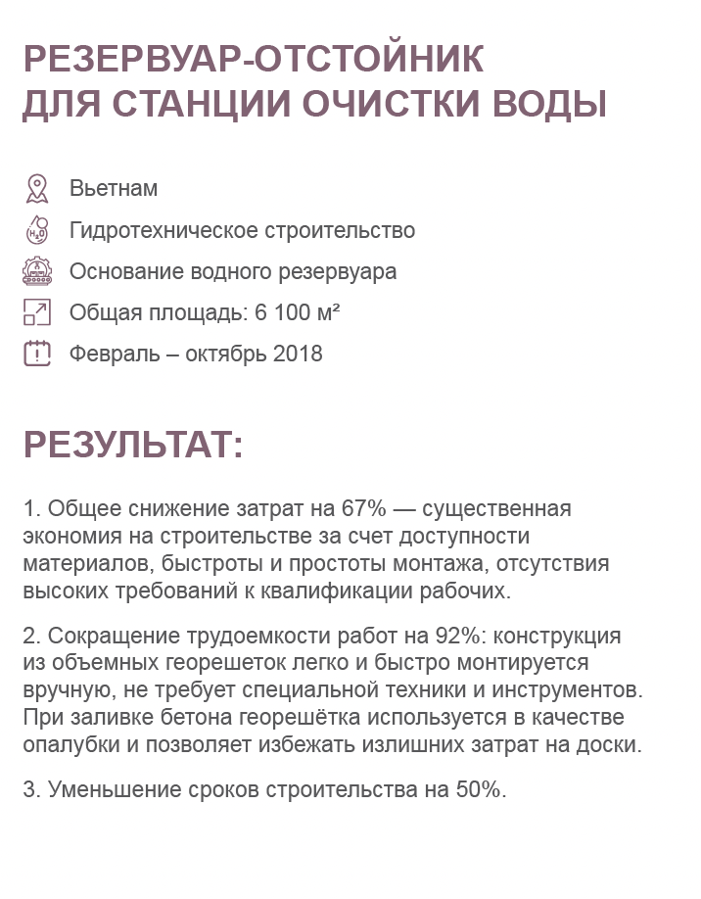
ОПЫТ ПРИМЕНЕНИЯ
16

Slide 17
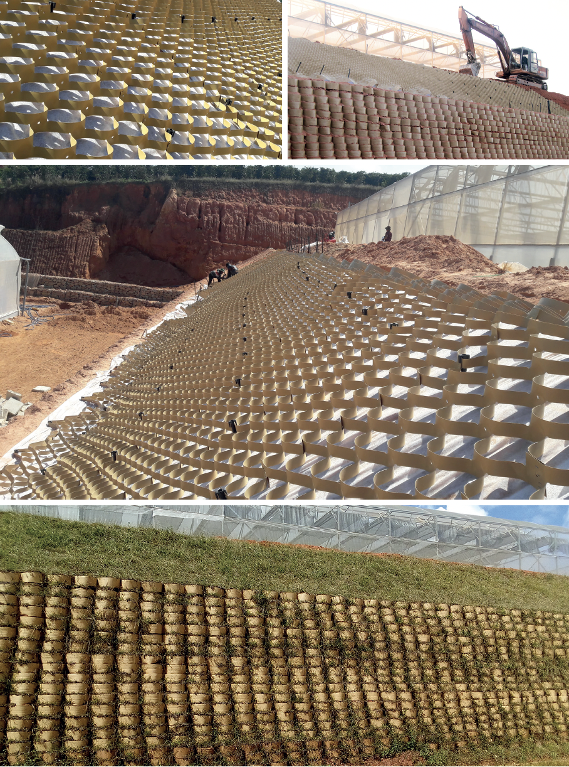
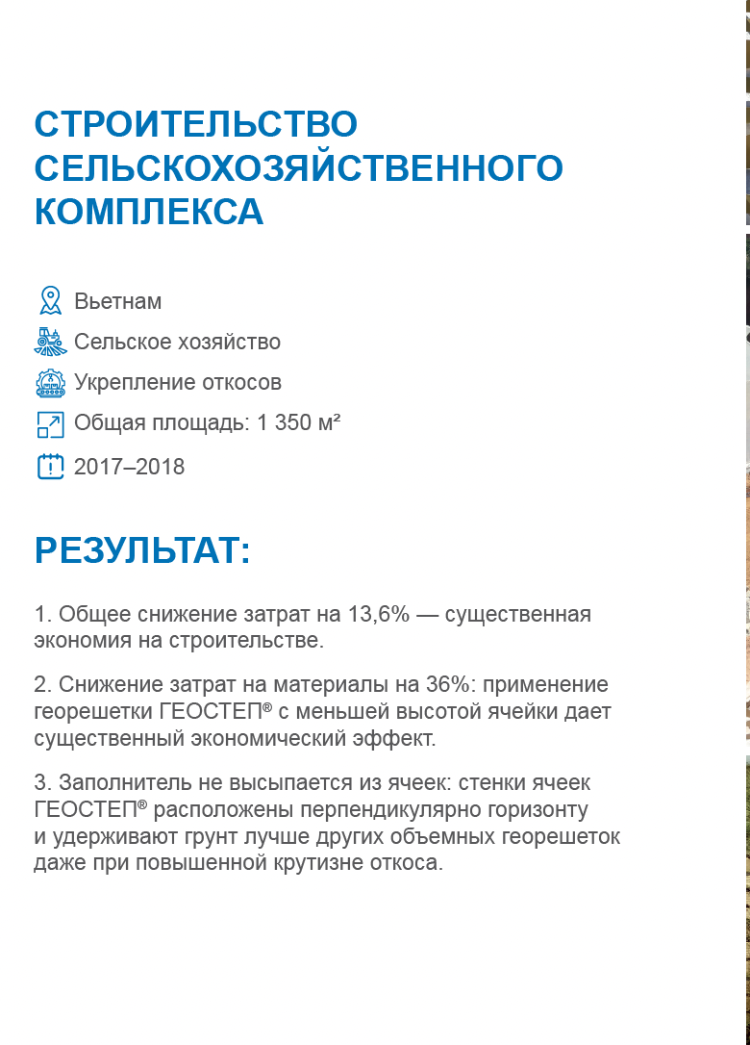
ОПЫТ ПРИМЕНЕНИЯ
17

Slide 18
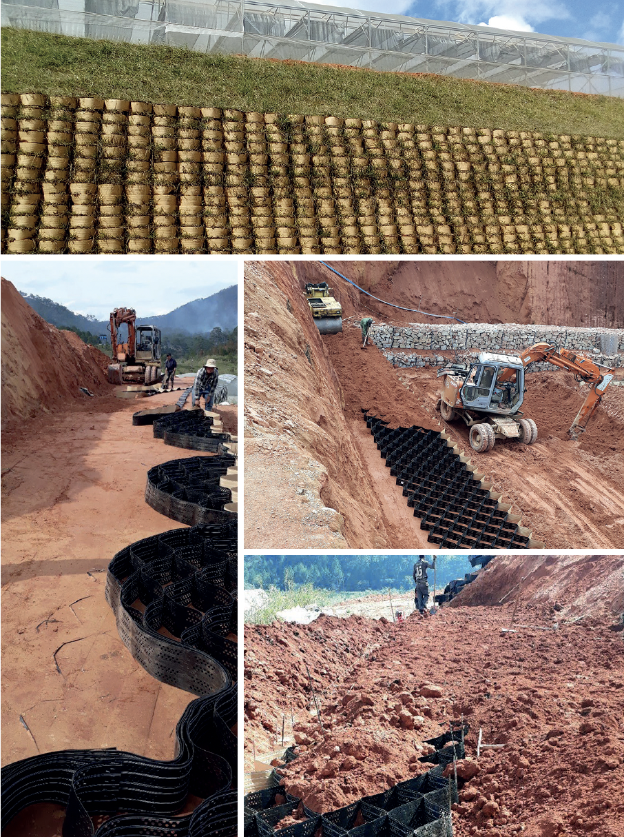
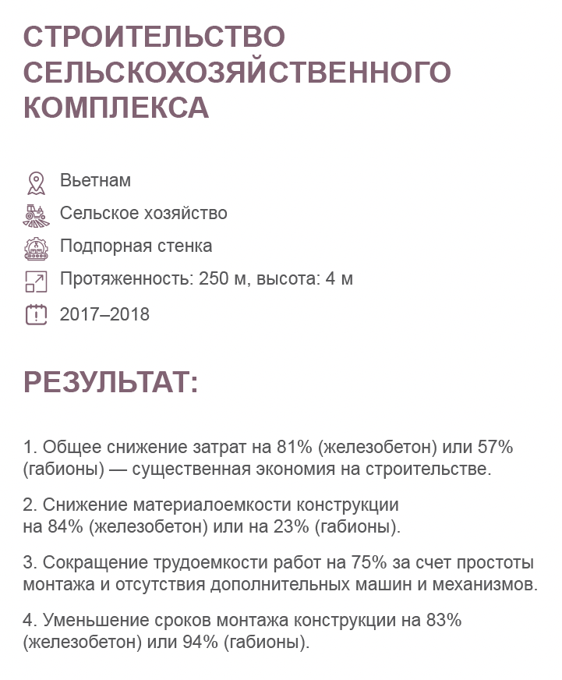
ОПЫТ ПРИМЕНЕНИЯ
18

Slide 19
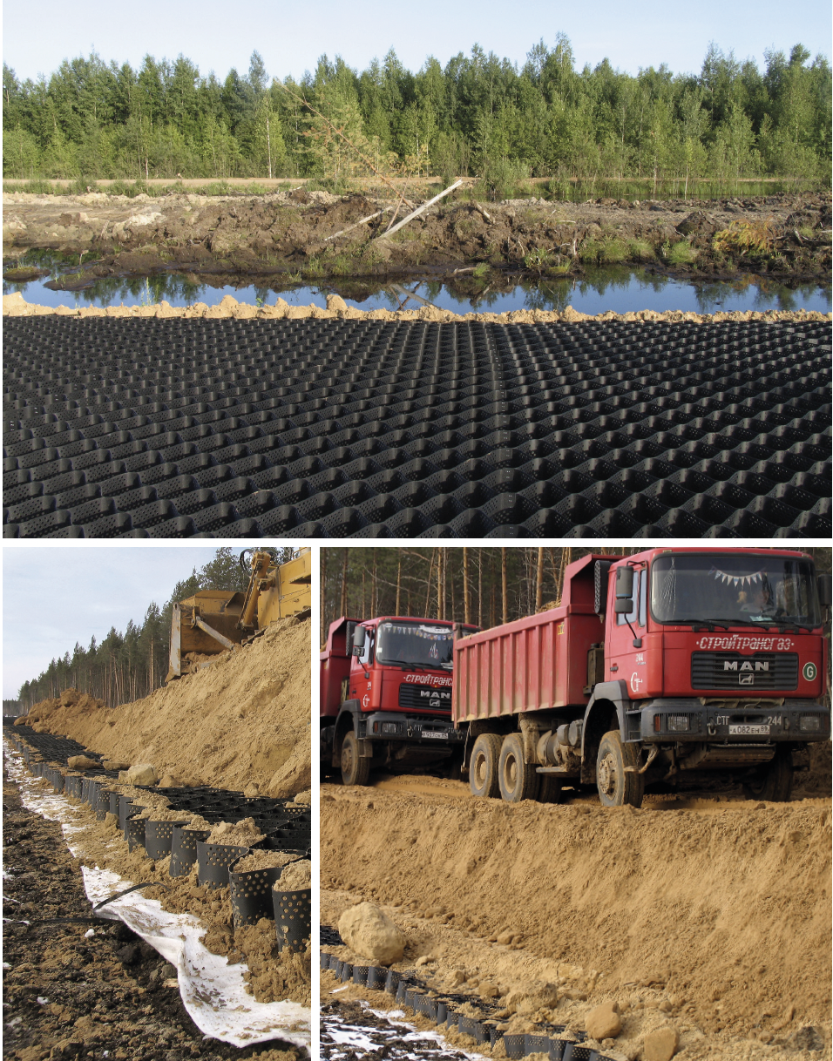
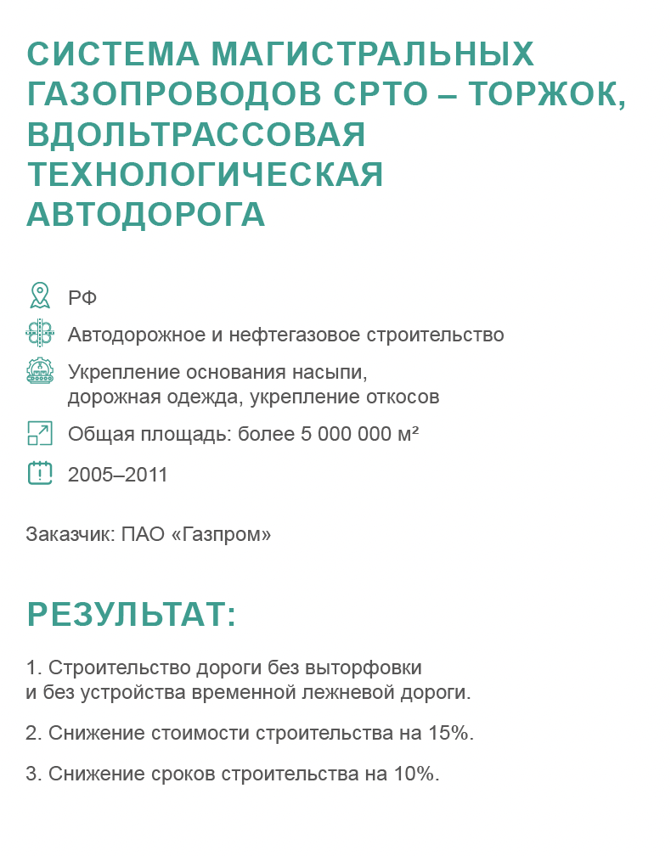
ОПЫТ ПРИМЕНЕНИЯ
19

Slide 20
НАШИ РЕШЕНИЯ ПОМОГУТ ВАМ
ПОВЫСИТЬ НАДЕЖНОСТЬ И ПРОЧНОСТЬ КОНСТРУКЦИЙ
СНИЗИТЬ СТОИМОСТЬ КОНСТРУКЦИЙ БЛАГОДАРЯ ИННОВАЦИОННЫМ РЕШЕНИЯМ
СОКРАТИТЬ СРОКИ СТРОИТЕЛЬСТВА
СНИЗИТЬ ЗАТРАТЫ НА СТРОИТЕЛЬСТВО И ЭКСПЛУАТАЦИЮ
УМЕНЬШИТЬРАСХОД МАТЕРИАЛОВ

Slide 21
НАШИ ПРЕИМУЩЕСТВА
Почему ПРЕСТОРУСЬ?
Индивидуальный подход к каждому
проекту
Отечественное,
местное
производство
Возможность выпуска продукции под требуемые параметры
Гибкая
ценовая
политика

Slide 22
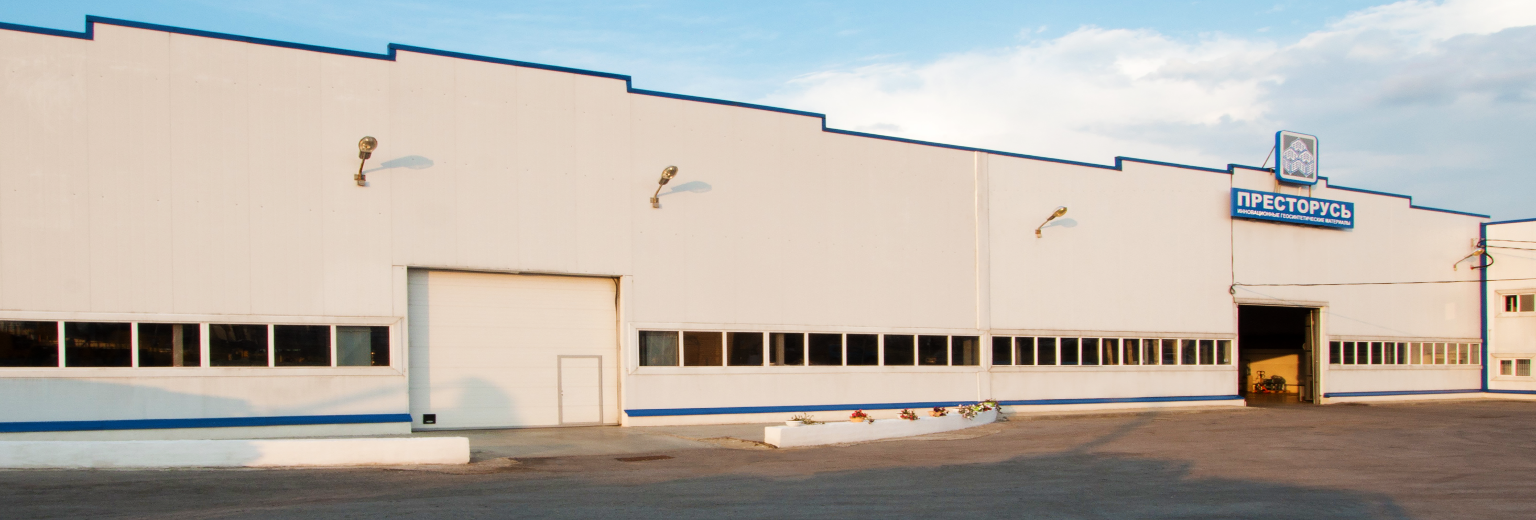
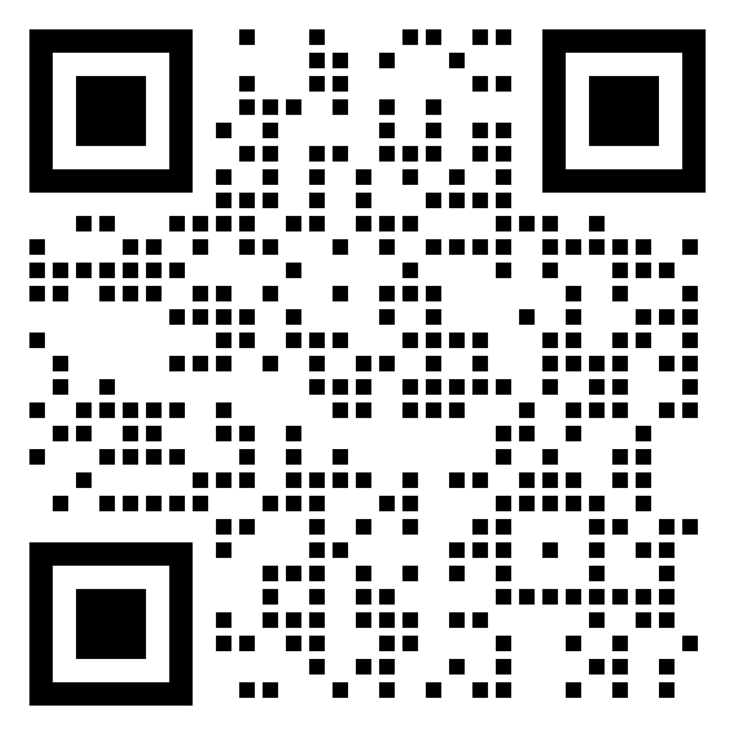
ООО «ПРЕСТОРУСЬ»
РОССИЙСКИЙ ПРОИЗВОДИТЕЛЬ ИННОВАЦИОННЫХ
ГЕОСИНТЕТИЧЕСКИХ МАТЕРИАЛОВ
 | КОНТАКТЫ: 125367, РФ, г. Москва, ул. Габричевского 5к1, Тел.: +7 495 6 733 733 E-mail: sales@presto.ru prestorus.com
ПРОИЗВОДСТВО: 398010, Липецкая область, Грязинский р-н, г. Грязи, территория ОЭЗ ППТ «Липецк», строение 75
Все права защищены / www.prestorus.com Мы делаем устойчивым этот нестабильный мир

